Slide 1
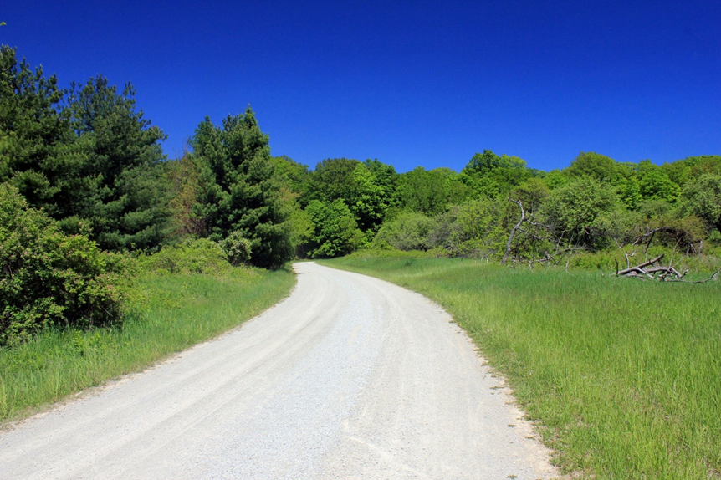
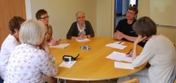
Livscafé 2
Välkommen
Tankar sedan sist
Återkoppling förbättringsarbete
Tema: Fysisk aktivitet
Samtal
Planera förbättringsarbete

Slide 2
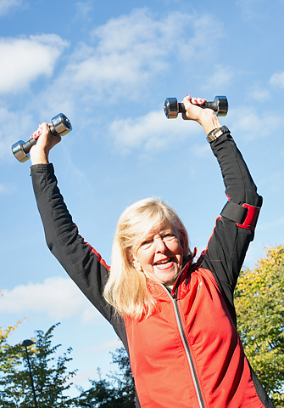
Tema: Fysisk aktivitet
Mål:
Rörelseglädje för ett bra liv hela livet
Notes:
Vad har ni för erfarenhet av Fysisk aktivitet?
Det kommer mycket evidens hela tiden att det är viktigt med fysisk aktivitet hel livet.
Eva läser i bit ut åldrandets gåta.

Slide 3
1177.se: Att hålla sig i form som senior
https://www.1177.se/Jonkopings-lan/liv--halsa/traning-och-fysisk-halsa/att-halla-sig-i-form-som-senior/

Slide 4
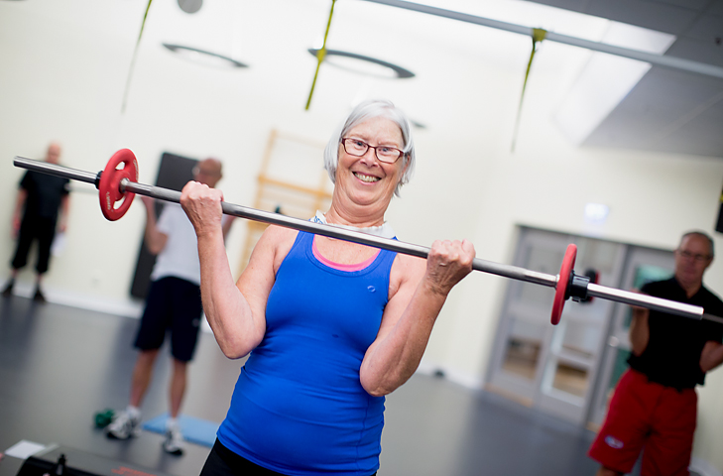
Vilka vinster finns det med att vara fysiskt aktiv?
Ökad muskelstyrka
Förbättrad funktion i senor/leder
Förbättrad balansförmåga
Förbättrat minne och förbättrad förmåga att lösa problem
Minskad uttröttbarhet vid aktivitet
Minskad benskörhet
Minskad risk för depression och ångest
Källa: Folkhälsomyndigheten, Fyss.se
Notes:
Ställ frågan – samtal runt borden
Om man rör på sig regelbundet så kan man faktiskt bromsa några av de åldrandeförändringar som leder till nedsatt funktion.
Som ni ser leder fysisk aktivitet till förbättrad funktion i leder, ökad muskelstyrka, minskad benskörhet, till och med bättre minne.
Det minskar också risken för ångest och depression, och det kan leda till ett minskat beroende av mediciner. Fysisk aktivitet spelar alltså en viktig och avgörande roll när det gäller att bevara funktionsförmågan hos äldre människor.

Slide 5
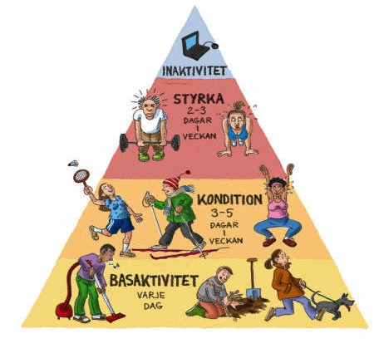
Bryt stillasittandet!

Slide 6
Aktiv medicin för bland annat: - sänkt blodtryck, blodsocker och blodfetter - minskad risk för hjärtsjukdom och stroke med 30-50 %
Ordination: Intas dagligen, hela veckan. Valfri tid, gärna ej sent då oönskad uppiggande effekt kan uppnås. Valfritt tempo, helst ej långsamt. Bästa effekt erhålls vid viss hjärtklappning/andfåddhet. Promenaden bör tas i minst 20-30 minuter, gärna med ett glas vatten under tiden.
Biverkningar: Lätt beroendeframkallande
Tillverkning: Du själv
Pris: Gratis
Källa: Fallinte.se

Slide 7
Fysisk aktivitet
Fysiskt aktiv i 150 min/vecka. Bli andfådd och varm.
Styrketräning två dagar i veckan för att bygga upp eller bevara muskelstyrka och uthållighet
Rörlighetsträning två dagar i veckan tio minuter per gång för att öka eller bibehålla rörligheten
Balansträning varje dag för att förbättra eller bibehålla balansen och minska risken för fallskador
Källa: Folkhälsomyndigheten; Fyss.se
Notes:
På detta sättet kan man tänka för att få med hela kroppen

Slide 8
Rörelseträning
Till exempel
Resa/sätta sig utan stöd
Trampa symaskin
Gå på stället
Kroppsvridningar
Armar uppåt sträck
Rulla axlar

Slide 9
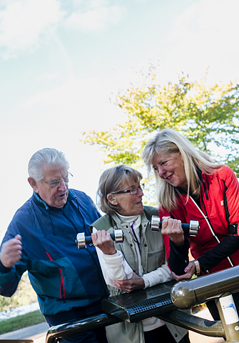
Samtala om fysisk aktivitet
till exempel
Vilka vinster finns det med att vara fysiskt aktiv?
Stillasittande
Kondition, styrketräning, rörlighetsträning, balansträning
Vilka erfarenheter har deltagarna av olika träningsformer?
Träna ensam eller tillsammans
Vilka träningsställen finns i er omgivning?
Hur gör deltagarna för att vara fysiskt aktiva?
Notes:
Så gick övningen till i den brittiska studien:
Övningen bestod i att de deltagande först skulle sätta sig ner på marken och sen resa sig upp helt utan stöd. Den som inte klarade av det och antingen vinglande eller tog stöd av en hand eller ett knä fick minuspoäng.
Den som kunde sätta sig och resa sig utan att ta stöd fick 10 poäng. För varje gång man tog stöd fick man ett minuspoäng och vinglande man till gav det 0,5 minuspoäng.
Övningen avslutades med att speakern i den brittiska filmen berättade att personer som fick 8-10 poäng på den här övningen med stor sannolikhet kommer att leva länge.

Slide 10
”De som tror att de inte har tid
med fysisk aktivitet måste förr eller senare avsätta tid för sjukdom”
Edward Stanley (1826-1893)

